Slide 1

Člověk a příroda
Zeměpis
Praktický zeměpis
Topografický náčrt 3. část
VY_32_INOVACE_03
Sada 4
Základní škola T. G. Masaryka, Český Krumlov, T. G. Masaryka 213
Vypracoval: Mgr. Jan Herbe, 08 – 2011

Slide 2

Anotace:
Předmět: zeměpisný seminář
Ročník: 7.
Využití materiálu: pro vytvoření topografického náčrtu
Forma výuky: prezentace v programu PowerPoint, podrobnější metodika viz poznámky u 3. snímku
Pomůcky: počítač, dataprojektor, pastelky, rýsovací potřeby

Slide 3
Topografický náčrt 3. část
Notes:
Poznámky:
Vytvoř topografický náčrt podle pokynů na formát A4. Používej z nabídky smluvené značky. Bez měřítka.

Slide 4
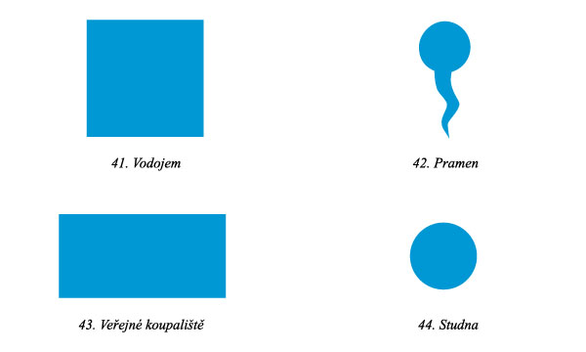
3.
19. Vodní nádrž Vrchlice je mezi Bílou a Černou Lhotou
20. Tato nádrž je na řece Vrchlice. Řeka Vrchlice teče rovnoběžkovým směrem od západu a ústí do Bělavy
21. Vrchlice pramení jižně od rybníka Domin
Nabídka
Notes:
Třetí závěrečná část

Slide 5
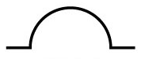
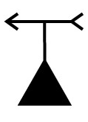
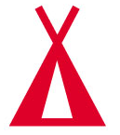
3.
22. Autokempink je mezi koupalištěm a nádrží Vrchlice
23. Mezi hradem Kost a dálnicí je meteorologická stanice
24. Ve smíšeném lese je jeskyně
Nabídka
Notes:
Třetí závěrečná část

Slide 6
Citace:
http://office.microsoft.com
http://www.turisticky-zavod.cz/kontroly/znacky.html
Notes:
Třetí závěrečná část

